Slide 1

Οργάνωση και Διαχείριση Επιπέδων (Layers) στο CAD
Μάθημα: Σχέδιο με Ηλεκτρονικό Υπολογιστή (Β' ΕΠΑ.Λ.)
ΚΕΦΑΛΑΙΟ 8: «Διαφανή φύλλα» σχεδίασης

Slide 2
Το καλύτερο απόσπασμα που αντανακλά την προσέγγισή σας... "Ένα μικρό βήμα για τον άνθρωπο, ένα μεγάλο για την ανθρωπότητα".
- Neil Armstrong

Slide 3
Γιατί σχεδιάζουμε με Layers;
1. Ταχύτητα και Ευκολία στις Τροποποιήσεις
2. Έλεγχος Ορατότητας και Καθαρότητα Σχεδίου
3. Ευελιξία στην Εκτύπωση (Plotting)
4. Προστασία Δεδομένων από Λάθη (Κλείδωμα)
Notes:
Γιατί σχεδιάζουμε με Layers; Τα Layers λειτουργούν σαν διάφανες μεμβράνες (ρυζόχαρτα) τοποθετημένες η μία πάνω στην άλλη. Κάθε μεμβράνη περιέχει μια συγκεκριμένη κατηγορία σχεδιαστικών στοιχείων (π.χ. τοίχοι, διαστάσεις, έπιπλα).
Η σωστή οργάνωση σε επίπεδα μας επιτρέπει να ελέγχουμε την εμφάνιση του σχεδίου μας γρήγορα και αποτελεσματικά.

Slide 4
Βασικές Ιδιότητες ανά Layer:
On / Off (Ορατότητα): Εμφάνιση ή απόκρυψη στοιχείων.
Freeze / Thaw (Πάγωμα): Πλήρης απενεργοποίηση για εξοικονόμηση μνήμης.
Lock / Unlock (Κλείδωμα): Προστασία στοιχείων από κατά λάθος διαγραφή ή τροποποίηση.
Χρώμα & Τύπος Γραμμής: Καθορισμός πάχους και μορφής (π.χ. διακεκομμένη για άξονες).

Slide 5
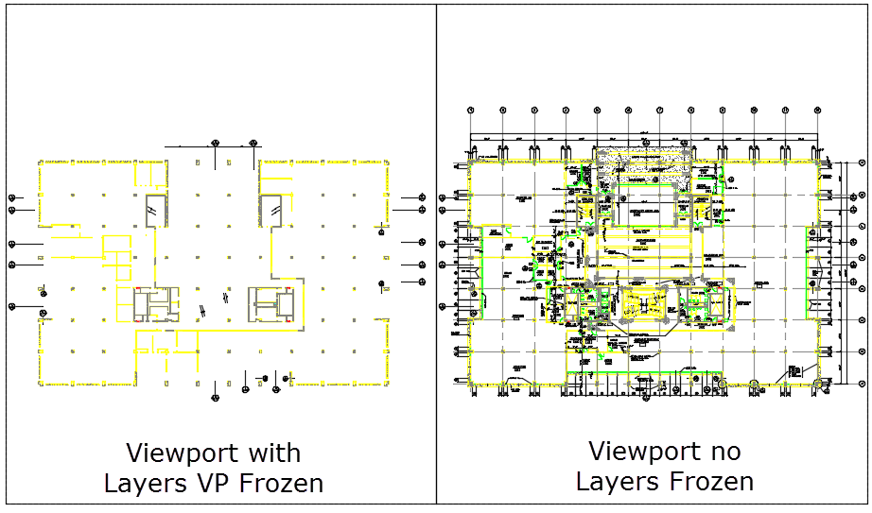
Παράδειγμα Εφαρμογής
Δομή επιπέδων σε μια τυπική Αρχιτεκτονική Κάτοψη:
Λίστα Επιπέδων στο Σχέδιο:
01_TOIXOI :Συνεχής γραμμή (Continuous), Χρώμα: Άσπρο/Μαύρο (Πάχος: 0.50mm)
02_ANOIGMATA :Πόρτες / Παράθυρα, Χρώμα: Μπλε (Πάχος: 0.20mm)
03_DIASTASEIS :Γραμμές μέτρησης, Χρώμα: Κόκκινο (Πάχος: 0.13mm)
04_AXONES :Αξονικές γραμμές, Τύπος: Center (Διακεκομμένη), Χρώμα: Κίτρινο

Slide 6
Ερώτηση Αξιολόγησης
Ερώτηση: Θέλετε να εκτυπώσετε μια κάτοψη κτιρίου χωρίς να φαίνονται οι γραμμές των διαστάσεων, αλλά χωρίς να τις διαγράψετε από το αρχείο σας. Ποια ενέργεια πρέπει να κάνετε στο Layer των διαστάσεων (03_DIASTASEIS);
  Α) Να κάνετε Lock (Κλείδωμα) το Layer.
  Β) Να κάνετε Off (Απενεργοποίηση ορατότητας) ή Freeze (Πάγωμα) το Layer.
  Γ) Να αλλάξετε το χρώμα του Layer σε μαύρο.

Slide 7
Ανακεφαλαίωση & Συμπεράσματα
Τα Layers εξασφαλίζουν καθαρότητα, ταχύτητα στη σχεδίαση και ευκολία στις τροποποιήσεις.
Ένας σωστός σχεδιαστής δημιουργεί πάντα τα Layers πριν ξεκινήσει τη σχεδίαση.

